Slide 1
Automatisering bachelor proef
Kilian Pauwels
Florian Pieters

Slide 2
Projectomschrijving
Probleem
Projectomschrijving

Slide 3
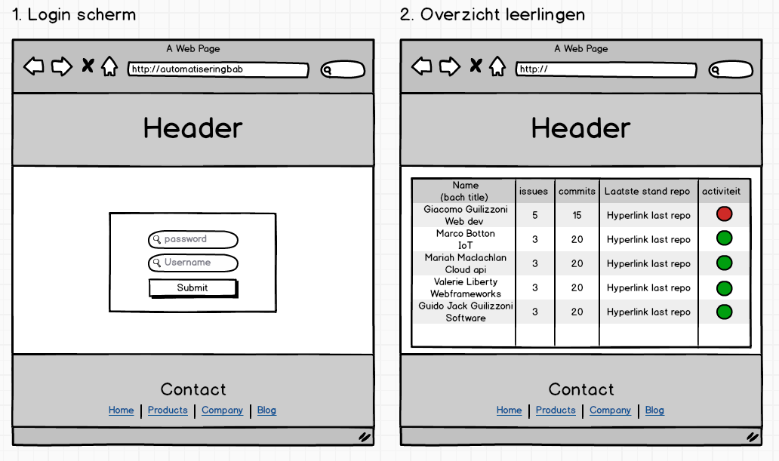
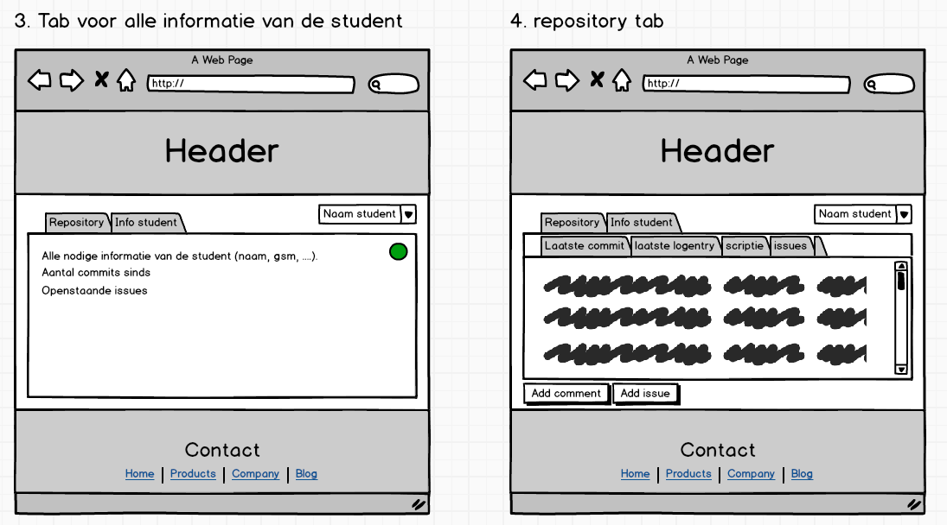
Mock ups

Slide 4


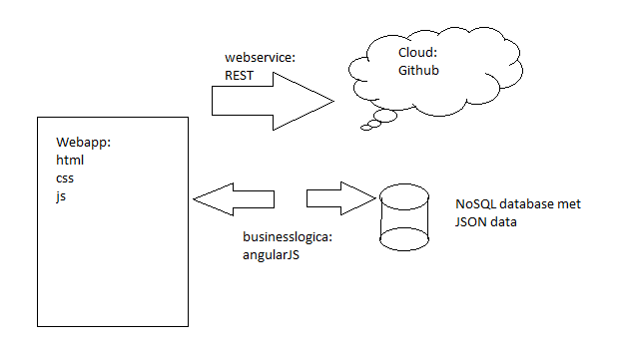


Structuur
Architectuur
Gebruikte technologie

Slide 5
User stories
Als promotor wil ik een duidelijk navigeerbaar platform.
Als promotor wil ik dat alle gegevens van de studenten in een database worden bijgehouden.
Als promotor wil ik een overzicht hebben van mijn studenten.
Als promotor wil ik duidelijk de repo’s van mijn studenten kunnen volgen.
Als promotor wil ik kunnen zien of de student actief was de afgelopen week.
Als promotor wil ik kunnen zien hoe lang geleden de repo nog actief is geweest.
Als promotor wil ik alle issues in de repo kunnen opvolgen.
Als promotor wil ik alle commits in de repo kunnen opvolgen.

Slide 6
User stories
Als promotor wil ik een mail krijgen als een student zijn/haar repo inactief word.
Als promotor wil ik een mail krijgen als er een issue is toegevoegd.
Als promotor wil ik een mail krijgen als er een aanpassing is gedaan aan de scriptie.
Als promotor wil ik een mail krijgen als er logs bij komen.
Als promotor wil ik comments kunnen leveren op bepaalde commits (algemeen).
Als promotor wil ik comments kunnen leveren op bepaalde stukken in de code/scriptie (specifiek).
Als promotor wil ik zelf issues kunnen launchen op de student zijn/haar repo.

Slide 7
DEMO

Slide 8
Bedankt voor jullie aandacht

